Slide 1
Présentation Sud Médoc Presentatie Zuid Médoc

Slide 2
Base / Basis
Culture kweken
Cépage Druif
Sol
Grond
Climat
Klimaat

Slide 3
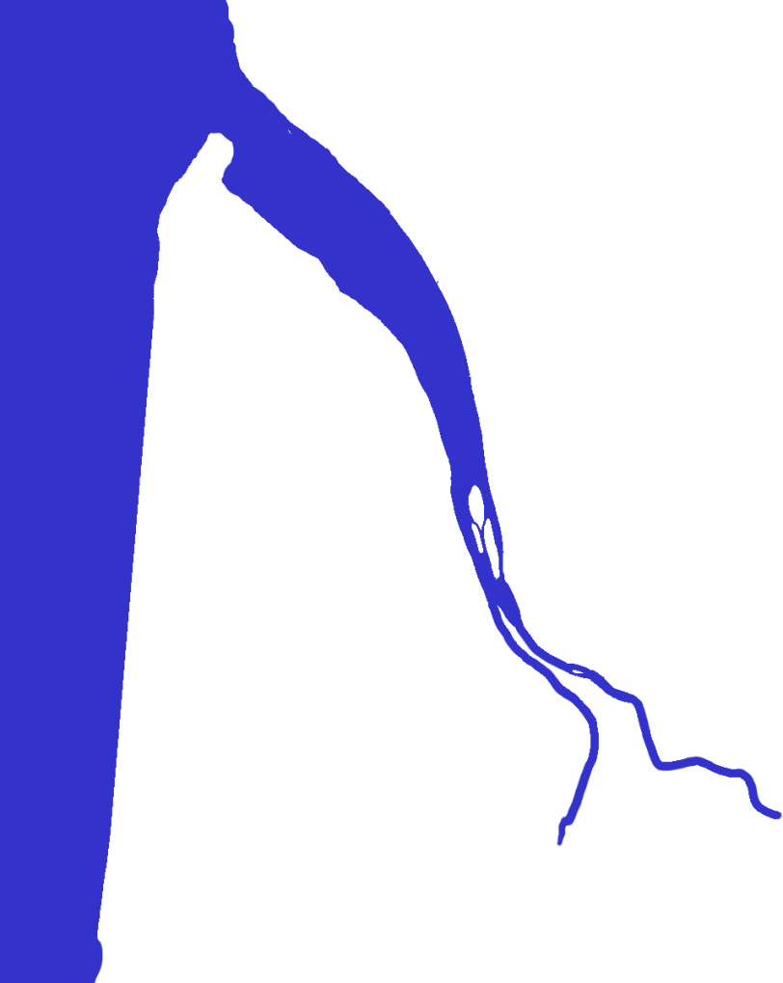
Culture kweken
Cépage Druif
Sol
Grond
Climat
Klimaat

Slide 4
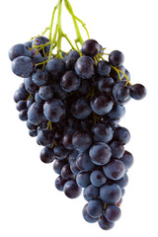
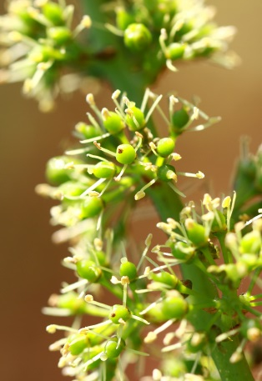
100 Days Ref = Chasselas
Plus de risque Meer risico
Merlot
Cabernet

Slide 5
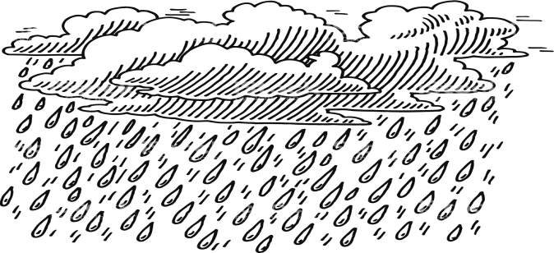
Culture kweken
Cépage Druif
Sol
Grond
Climat
Klimaat
Temp. C°↗
ATLANTIC
Temp. C° 

Slide 6
Culture kweken
Sol Grond
Sous-sol ondergrond
Cépage Druif
Sol
Grond
Climat
Klimaat
Type Sous-sol ondergrond

Slide 7
St Estèphe
Médoc
Pauillac
St Julien
Haut-Médoc
Listrac
Margaux
Moulis

Slide 8
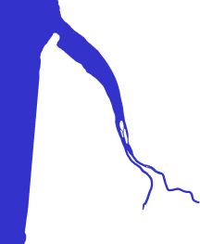
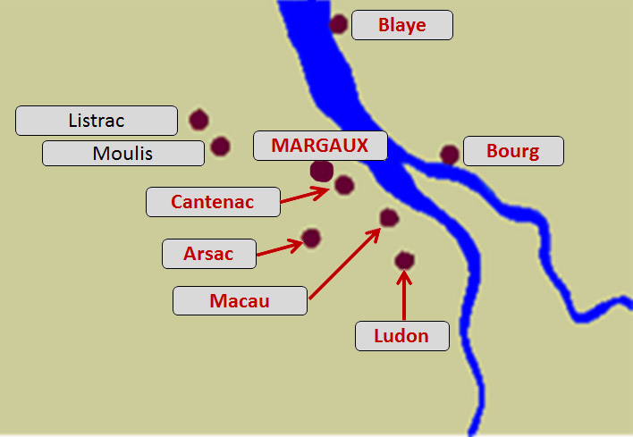

Slide 9
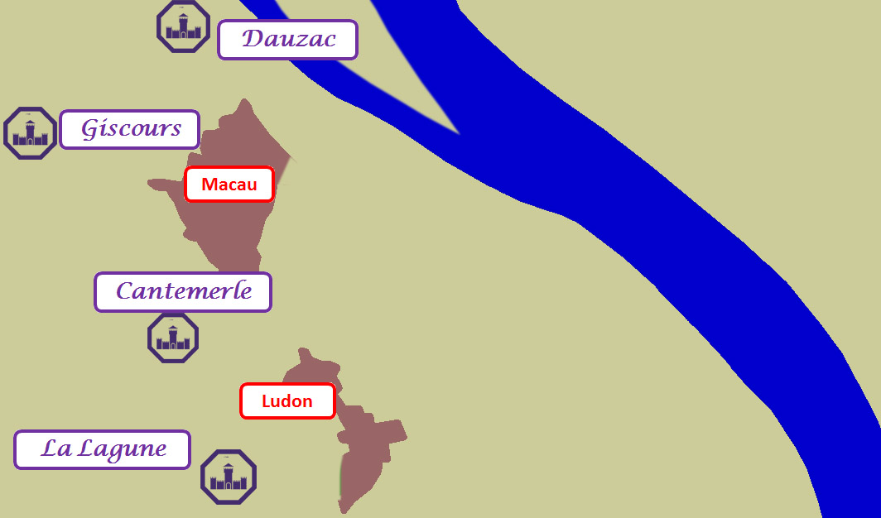
Clos de May
Maucamps

Slide 10
Lescalle

Slide 11
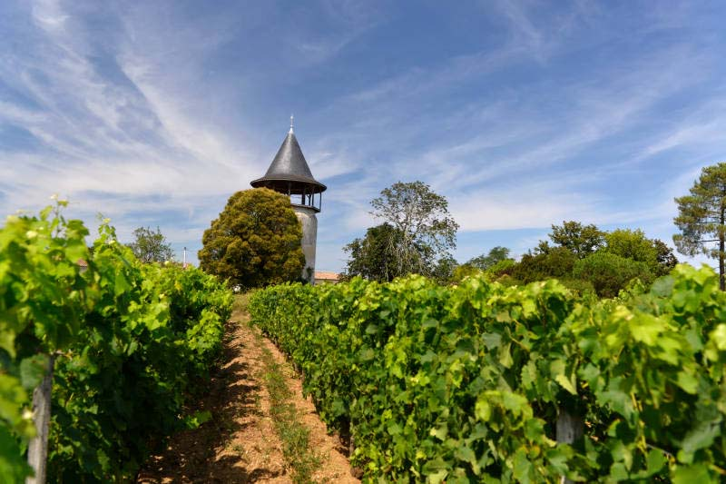
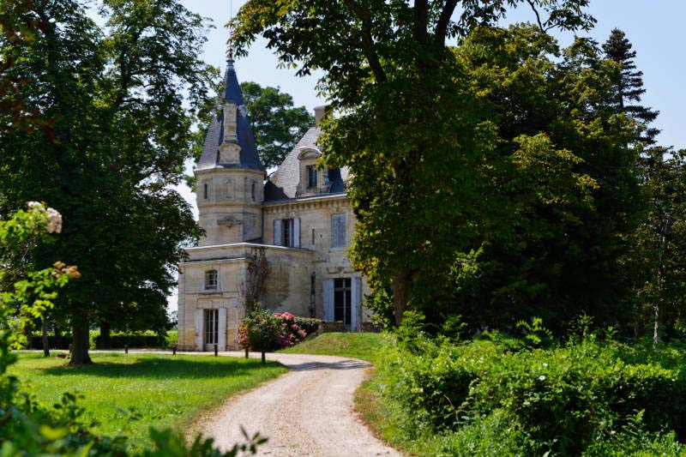
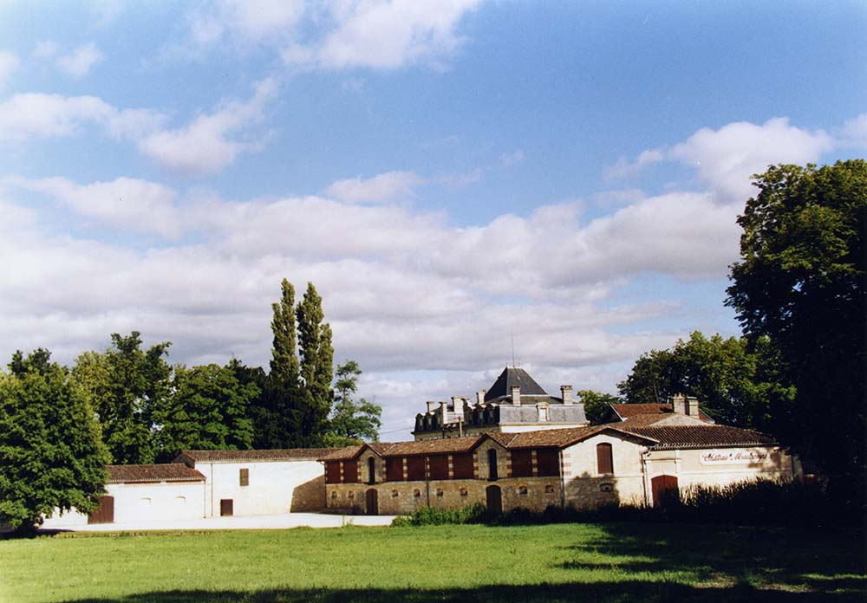

Slide 13
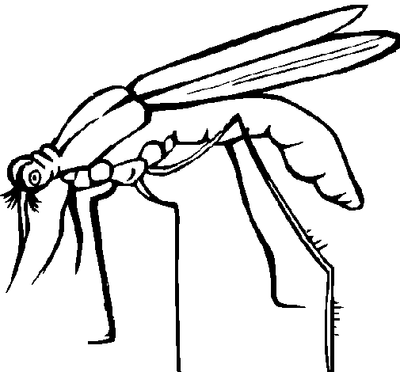
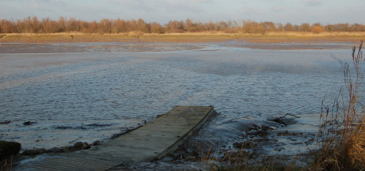
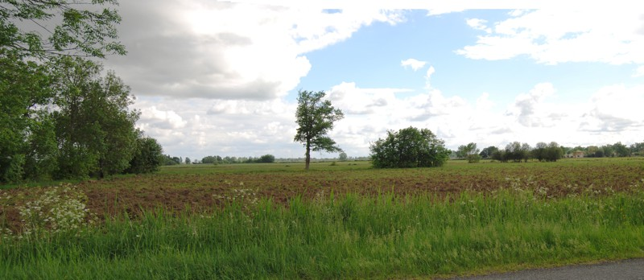
Palus alluvions
480 ha in medio aquaea
80,000 Ha : Entre-deux mers Bordeaux & Bdx Supérieur

Slide 14
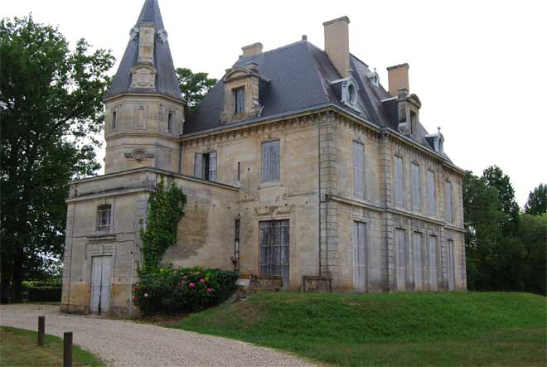
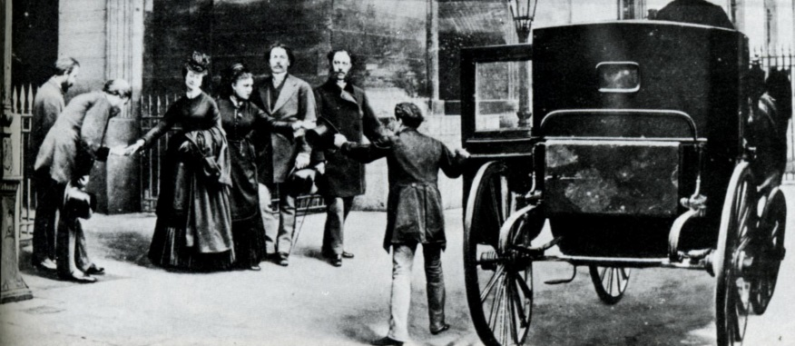
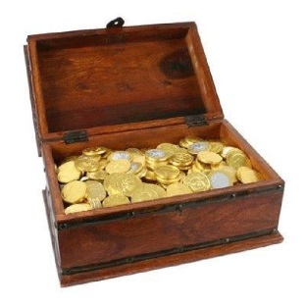
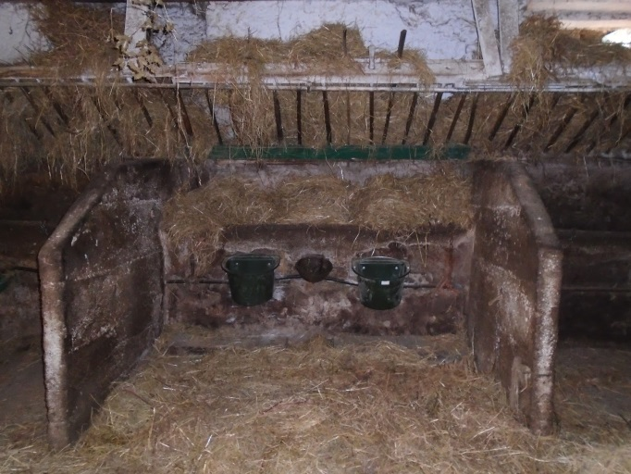
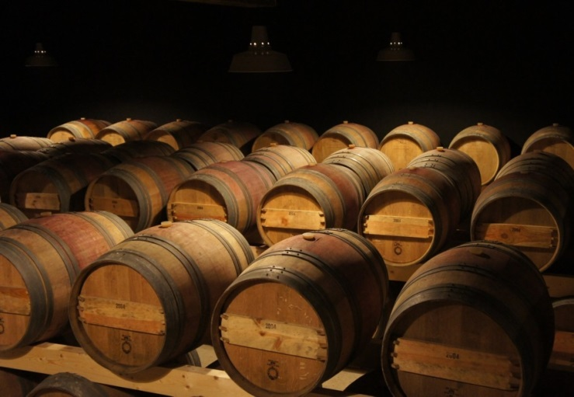
Work in Bordeaux --- WE in Macau
+
=

Slide 16
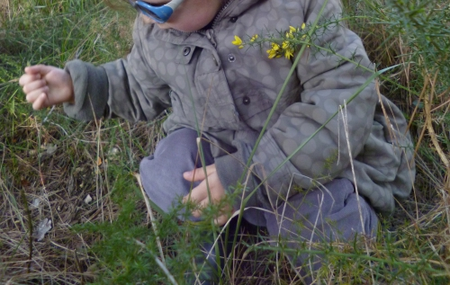
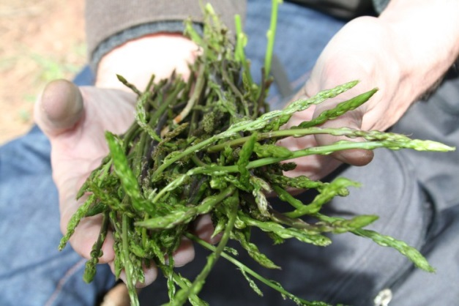
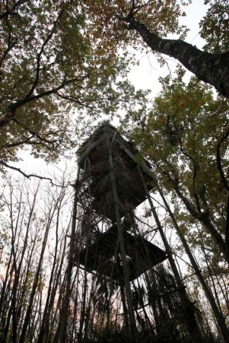
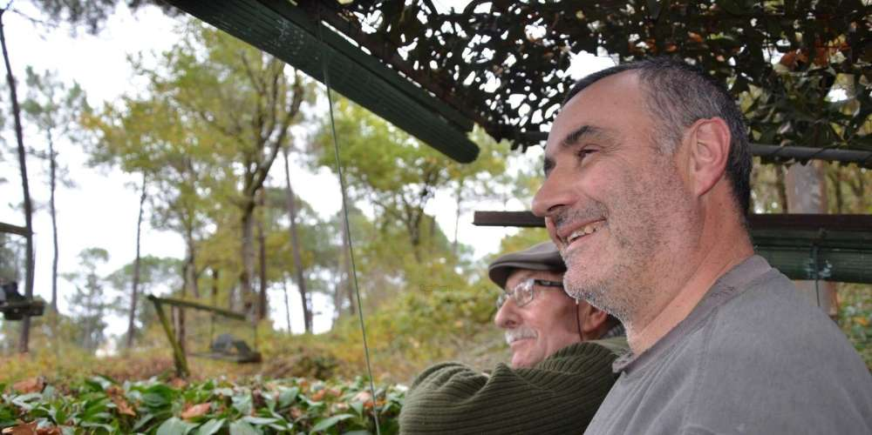
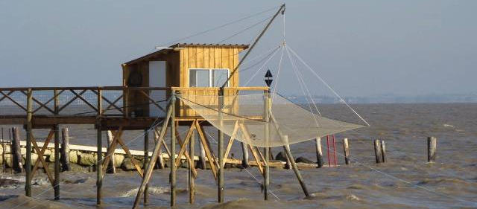
Loisirs du Médocain

Slide 17
Product presentation & tasting

